Slide 1
2장. 패턴인식기 개발
발표 : 가은영

Slide 2
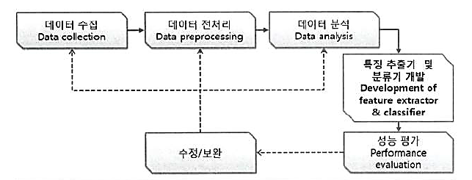
패턴인식기 개발 단계
Notes:
앞 장에서 나온 패턴인식기의 개발 단계입니다. 2장에서는 이 과정들을 2차원 데이터의 분류와 숫자데이터의 분류로 나누어 설명하겠습니다.

Slide 3
2차원 데이터의 분류
Notes:
먼저 2차원 데이터의 분류입니다.

Slide 4
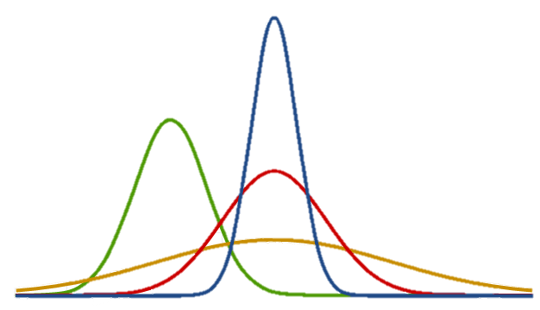
가우시안 분포
DataSet
Gaussian distribution
Notes:
통계적 접근법에서 패턴인식기의 데이터셋은, 어떤 확률분포를 따르는 모집단으로부터 확률적으로 생성됩니다. 가장 널리 사용하는 확률분포는 가우시안 분포입니다. 이 책에서는 가우시안 분포를 따르는 데이터셋을 매트랩으로 두개 만들어서, 하나는 트레이닝데이터셋, 하나는 테스트데이터셋 이렇게 사용한다는 전제가 있습니다.

Slide 5
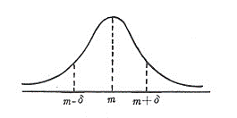
가우시안 분포
평 균 : m
표준편차 : σ
변량 X
확률밀도함수
Notes:
평균과 표준편차를 그림과 같이 가지는 변량 X가, 저런 확률밀도함수를 가질 때, X는 가우시안분포(정규분포)를 가진다고 합니다.
이 가우시안 분포 곡선은 그림과 같이 완전한 동형의 대칭분포입니다. 앞서 말한 것처럼 이 분포는 가장 널리 사용되는 확률분포입니다. 하지만,

Slide 6
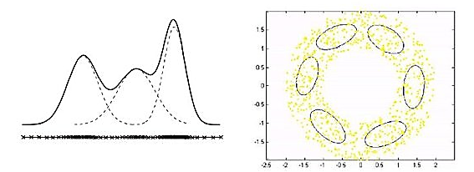
가우시안 분포
Notes:
가우시안 분포를 사용하기에 부적합한 데이터셋도 있습니다.
첫번째 그림과 같이 데이터가 밀집되어 있는 세개의 그룹이, 평균을 중심으로 하나로 뭉쳐져 있는 형태는, 가우시안 분포로는 데이터의 특성을 제대로 표현하기가 힘듭니다.
두번째 경우 역시, 동그랗게 도넛 형태의 데이터 분포를 가지고 있어, 이 역시 하나의 가우시안으로 표현하는 것이 어렵습니다.

Slide 7
학습 (learning)
Training
DataSet
Test
DataSet
결정경계
(Decision Boundary)
Notes:
트레이닝 데이터셋과 테스트 데이터셋을 생성을 하였다면, 이제 학습데이터 집합의 분포 특성을 분석하는 절차를 거칩니다. 분석해서 분류를 위한 decision boundary를 찾는 단계를 수행하게 됩니다. 이를 흔히 말하는 학습이라고 부릅니다. 이에 앞서 데이터 전처리와 특징 추출과정이 존재하지만, 이 챕터에서는 다루지 않고 있습니다.

Slide 8
학습 (learning)
Data Preprocessing
데이터 정리
데이터 변환
데이터 감소
데이터 분할
텍스트 정리
Notes:
그래서 한 번 간단하게 찾아봤습니다.
데이터 전처리의 주요 작업들은 다음과 같습니다.
누락된 값을 채우거나 노이즈가 많은 데이터를 감지하여 제거하고,
정규화하여 차원 및 노이즈를 줄이고,
데이터를 쉽게 처리할 수 있도록 특성을 샘플링하고,
특정 머신러닝에 쉽게 사용할 수 있도록 특성을 변환하는 등의 일을 수행하게 됩니다.

Slide 9
학습 (learning)
Data Preprocessing
데이터 전처리 과정이 필요한 이유
불완전
노이즈
불일치
초기에 잡자!!
Notes:
데이터 전처리 과정이 필요한 이유는, 이러한 데이터 품질 문제가 자주 발생하기 떄문입니다.
데이터에 특성이 없거나 값이 누락되는 불완전 상태, 데이터에 잘못된 레코드 또는 이상값이 있는 노이즈가 많은 상태 데이터에 충돌하는 레코드 또는 일치하지 않는 값이 있는 불일치 상태
우수한 예측모델 즉, 분류기를 구축하려면 우수한 데이터가 필요하겠죠.
그래서, 데이터 품질을 높여 최종적으로 모델의 성능을 높이려면 (클릭) 초기에 상태검사를 통해 문제를 잡아야 하는겁니다!!

Slide 10
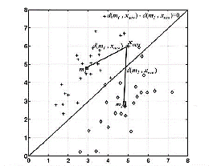
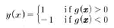
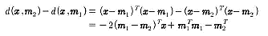
결정경계(Decision Boundary)
두 점 x1, x2 간의 거리 = d(x1, x2)
결정경계
G(x) = d(x,m2) – d(x,m1) = 0
Notes:
이렇게 전처리와 데이터의 분포 특성을 분석하는 학습단계를 마쳤다면, 이제 decision boundary를 설정해주어야 합니다. Decision boundary를 찾는 방법은 다양하지만, 2장에서는 가장 간단하게 평균값으로 찾고 있습니다.
이 그림에서는 새로운 데이터 Xnew가 두 클래스 중 어디에 속하는지 판단하는 방법입니다.
각 클래스의 평균(m1,m2)과의 거리를 계산하여 거리값이 작은 쪽의 클래스로 할당하는 방법을 사용하고 있습니다.
2차원 공간상의 두 점 x1,x2간의 거리를 d()로 나타내면 decision boundary는 함수 g로 정의할 수 있습니다.
이 결정 경계에 의하여 분류하는 것은, 클래스 라벨을 결정해주는 것을 의미합니다.
또한, 거리함수d(x1,x2)를 두 벡터 차의 유클리디안 거리의 제곱으로 정의하면 다음과 같은 구체적인 식으로 풀어쓸 수 있습니다.
이렇게 해서 가운데의 대각선과 같은 decision boundary를 찾을 수 있고, x는 첫번째클래스의 평균값과 더 가까우므로 첫번쨰 클래스에 할당 된 것을 알 수 있습니다.

Slide 11
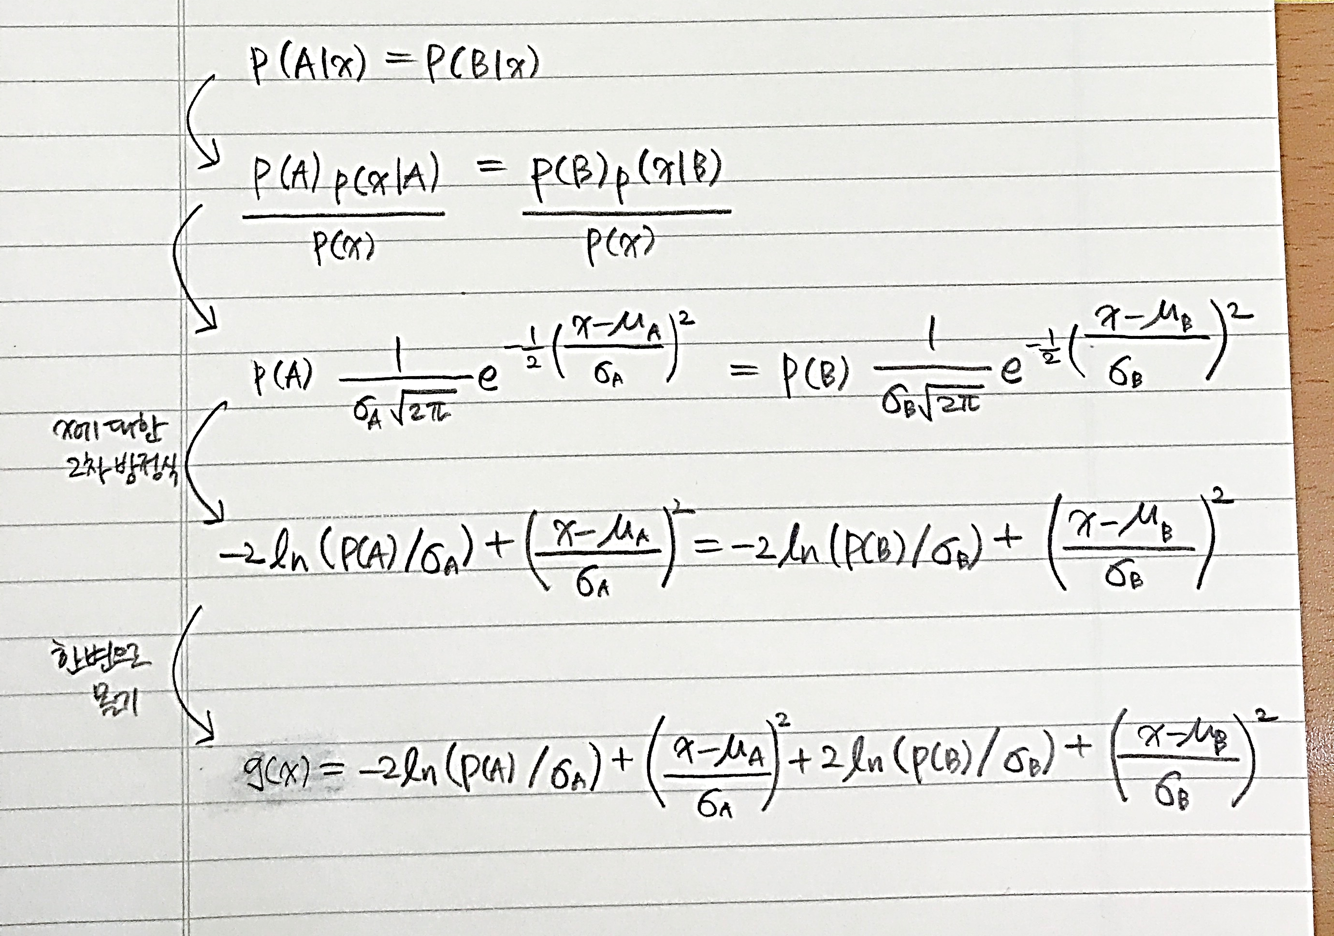
결정경계(Decision Boundary)
Notes:
이건 방금 보여드렸던 유클리디안 거리 방법 말고, 확률을 이용한 방법입니다.
P(A|x)는 임의의 x값이 A클래스에 속할 확률을 나타냅니다. 아까와 같이, 평균값과 표준편차값을 이용하여 확률식을 x에 대한 2차방적식으로 바꾸고, 한변으로 몰아 판별식을 완성합니다. 윗부분을 클래스 A, 아랫부분은 클래스B라고 할 때, 판별식이 +값이면 클래스 B에 속하고 –값이면 A에 속하고, 0이면 양쪽의 확률이 같게 되므로 그 식이 optimal decision boundary가 됩니다.

Slide 12
성능평가
분류오차
학습오차
테스트오차
일반화오차
Notes:
성능을 평가하는 기준으로는, 분류율 혹은 분류오차를 주로 사용합니다. 분류오차는, 학습오차/테스트오차/일반화오차가 있습니다.

Slide 13
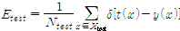
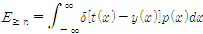
성능평가(분류오차)
학습 오차
테스트 오차
일반화 오차
Notes:
학습오차 : 분류기가 데이터를 올바르게 학습했는지를 판단하는 기준
테스트오차 : 앞으로 주어지는, 테스트 데이터에 대해 옳은 판단을 했는지를 알 수 있는 지표
일반화 오차 : 학습&테스트 오차는 데이터 집합의 일부분에 대한 것으로 정확한 값이라고는 할 수 없다. 수학적으로 인식기의 성능을 정확히 판단하기 위해서는 데이터의 확률분포 함수를 알고 있다는 가정하에, 그 분포에 따르는 평균오차인 일반화 오차를 구해야 함.

Slide 14
숫자 데이터의 분류
Notes:
다음은 숫자데이터의 분류입니다. 앞에서 설명한 2차원 데이터의 분류 과정과 거의 비슷하므로 빨리 하도록 하겠습니다.

Slide 15
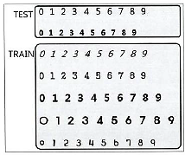
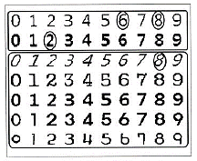
데이터 수집과 전처리
Notes:
책에서는, 여러가지 글씨체와 크기의 변형을 가진 70개의 숫자 데이터 중, 20개는 테스트 데이터/50개는 학습데이터로 사용하여 분류기를 개발합니다.
수집된 데이터들에 대하여 정규화와 이진화 과정을 거쳐 흑백영상으로 바꾸는 간단한 전처리 과정을 수행합니다. 특징 추출단계는 뒷장에서 다시 설명한다고 되어있습니다.

Slide 16
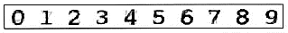
학습과 결정경계
Notes:
학습을 통해 decision boundary를 얻기 위해서는 아까 2차원 데이터와 같이 평균값을 이용하는 방법을 적용해서, 각 숫자에 패턴별로 평균을 취해서 총 10개의 평균벡터를 얻어냅니다. 그래서 얻어진 평균벡터들을 다시 2차원 행렬로 재변환해서 영상으로 나타낸 것입니다. (그림)
분류와 성능평가는 이 장에서 잘 다루지는 않으나 분류기 구축이 이러한 프로세스로 구성되어 있다는 것을 보여주는 챕터였습니다.

Slide 17
패턴인식기 개발 단계
Notes:
그래서 2장에서 하고 싶은 말은, 1장에서 나온 개념들이 분류기 개발 단계에 어떻게 적용되는지는 뒤에서 나올건데 한번 맛보기로 보여줄게~하는 느낌입니다…ㅋㅋ

Slide 18
2장. 패턴인식기 개발
감사합니다

